Slide 1
Ритуал
посвящения
в рыцари
Кандидат в рыцари;
Сушков Алексей

Slide 2
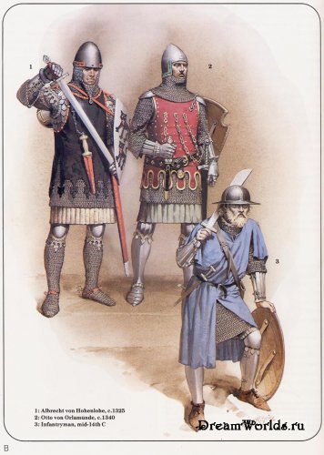
Только родовой дворянин по отцу и матери, достигший 21-го года, мог быть посвящен в рыцари. Желавший получить рыцарское звание должен был сначала на низших степенях воинского звания доказать свое мужество, великодушие, честность и доблесть и проявить себя достойным такого высокого звания, такой великой чести.

Slide 3
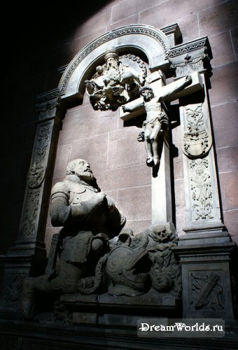
Будущий рыцарь несколько дней приготовлялся к посвящению в рыцари; он соблюдал строгий пост и раскаивался в своих грехах. После исповеди и приобщения Святых Тайн новичка облекали в белую, как снег, льняную одежду как символ непорочности, необходимой в рыцарском звании.

Slide 4
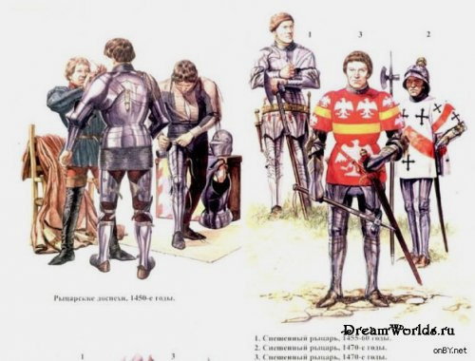
На рассвете приходили за новичком старые рыцари, его восприемники, затем они вели его в баню. После этого сопровождавшие новичка рыцари надевали ему на шею перевязь с мечом, укладывали его в постель и покрывали простым белым полотном в знак того, что он прощался со сквернами мира сего и вступал в другую, новую жизнь.
По окончании обряда его уводили и одевали в нарядную одежду с мантией цветом и гербом рыцаря.

Slide 5
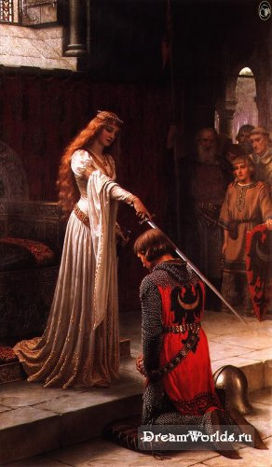
После прочтения рыцарских
законов, кандидат клялся
тщательно их исполнять.
После этого государь трижды
ударял мечём по плечу кандидата,
трижды целовал его, а затем
давал знак подать рыцарю его
вооружение и объяснить смысл
каждой его части. Шпоры-
неустанность в предприятиях,
Нагрудный щит с изображением
Родового герба- защита тела,
Меч- правосудие, щит- недоступность,
Копьё- правда, победа над ложью,
Перчатки- оберег от скверны.

Slide 6
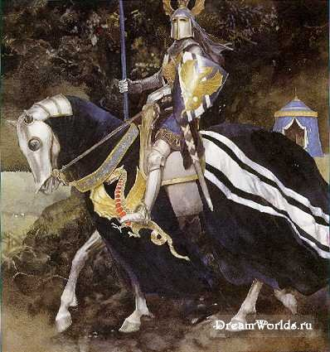
один из
Затем один из старых рыцарей
подводил новопосвященному
красивого коня, покрытого дорогой
попоной, на всех четырех концах
которой был изображен
родовой герб молодого рыцаря;
наглавник на коне был
украшен нашлемником,
подобным нашлемнику
на каске рыцаря.

Slide 7
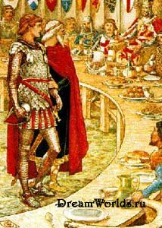
Если новый рыцарь был
сыном короля или принца,
то ему надевали мантию
из красного сукна как знак
его царского происхождения.
И новый рыцарь сидел в этой
мантии и во время пиршества
, которое происходило
в парадной зале дворца
или замка.

Slide 8
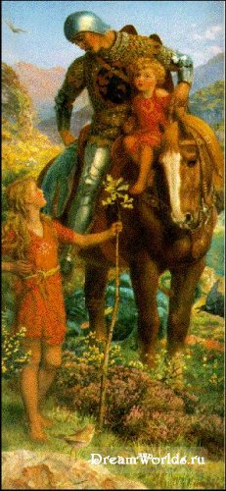
В военное время обряд посвящения в рыцарское звание совершался намного проще.
Отличившемуся на поле битвы рыцарское звание жаловалось среди лагеря до победы или после нее в проломе укреплений взятого приступом города. Вновь посвящаемого ударяли три раза мечом по плечу с произнесением следующих слов: «Во имя Отца, и Сына, и Святого Духа» и троекратного целования.

Slide 9
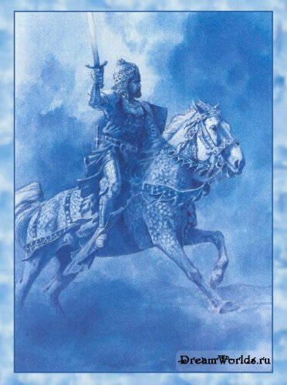
Рыцарем станет достойный!

